Slide 1
合体漢字クイズ
小学校で習う漢字のパーツを並び替えて
合体漢字を完成させましょう。

Slide 2
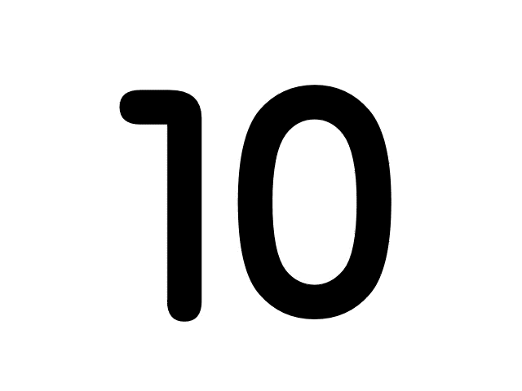
１
組み合わせてできる漢字を答えよう
日
月
日
日
月
＋
日
＋
答え
明
日
いどうします！

Slide 3
２
組み合わせてできる漢字を答えよう
木
木
木
木
木
木
木
木
木
木
＋
＋
＋
＋
答え
森
林
いどうします！

Slide 4
３
組み合わせてできる漢字を答えよう
日
門
土
寸
日
日
門
土
寸
日
＋
＋
＋
＋
答え
時
間
いどうします！

Slide 5
４
組み合わせてできる漢字を答えよう
口
口
玉
言
五
口
口
玉
言
五
＋
＋
＋
＋
答え
国
語
いどうします！

Slide 6
５
組み合わせてできる漢字を答えよう
口
ム
口
車
二
口
ム
口
車
二
＋
＋
＋
＋
答え
回
転
いどうします！

